Slide 1
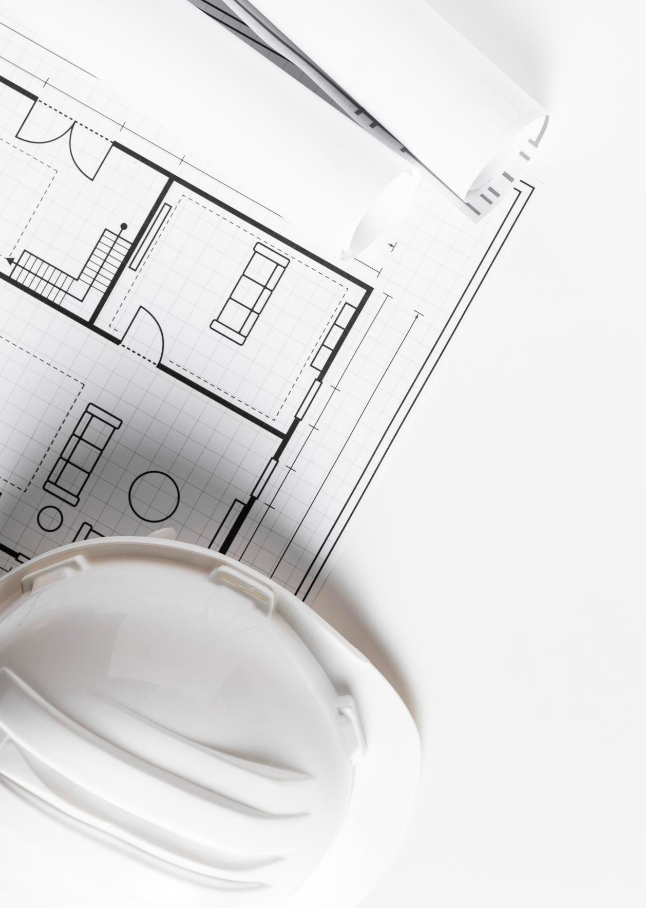



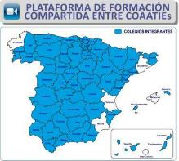
INCORPÓRATE A LA TECNOLOGÍA BIM
REVIT Nivel 2: DOCUMENTACIÓN
PONENTES:
Salvador Moreno, Vicente A. Beltrán
Retransmisión en directo
¡Síguela por internet!
ORGANIZA
COLABORA

Slide 2

REVIT 2: DOCUMENTACIÓN
Introducción
El curso está orientado a profesionales del campo de la edificación y urbanismo (arquitectos, aparejadores, ingenieros, delineantes, estudiantes, etc.) que quieran iniciarse en el uso de Autodesk Revit, con el propósito de poder trabajar siguiendo la metodología BIM.
Aprenda cómo crear presentaciones profesionales y de alta calidad para sus modelos BIM. Vaya un paso más allá del modelado y profundice en los secretos de la configuración de vistas.
Este curso está recomendado para personas con conocimientos básicos en el uso del programa Autodesk Revit.
Metodología
En este curso trabajaremos con el programa Autodesk REVIT 2022.
Los alumnos dispondrán de una licencia de estudiante de Autodesk Revit, de 4 meses de duración, otorgada por ensten BIM Solutions.
Los alumnos dispondrán de acceso al CAMPUS VIRTUAL (https://campus.ensten.com/), un espacio web donde se colgará la documentación del curso, los enlaces a los vídeos de las sesiones realizadas y los ejercicios propuestos, y donde los alumnos podrán entregar su trabajo y participar en foros con el profesor y el resto de alumnos.
Las sesiones de videoconferencia se realizarán en las fechas indicadas en portada, en horario de 17:00h a 19:00h.
El alumno podrá acceder a visualizar la grabación de cada sesión a partir de 24/48 horas después de la misma. El acceso a estas grabaciones y al campus virtual se extenderá durante un plazo de tres meses desde la fecha de la última sesión del curso.

Slide 3
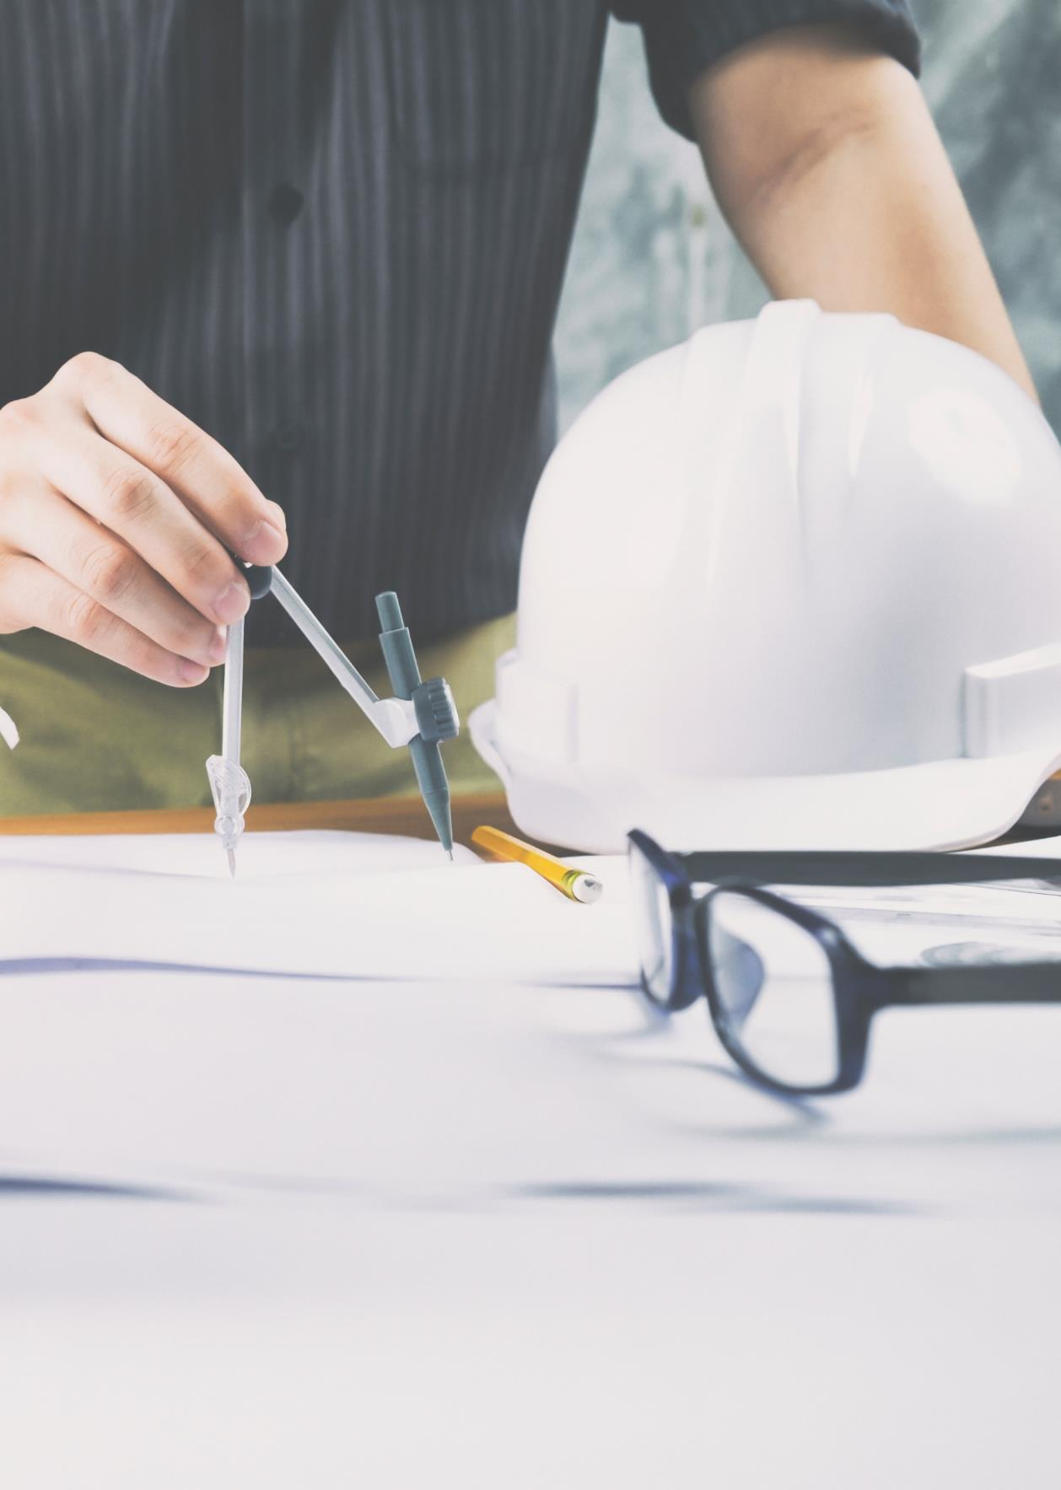
REVIT 2: DOCUMENTACIÓN
Programa
TEMA 1: CREANDO Y CONFIGURANDO LAS VISTAS
Proceso de creación de planos.
Plantas, alzados, secciones y llamadas.
Estilos de línea, grosores y patrones.
... y más.
TEMA 2: ENRIQUECIENDO LAS PRESENTACIONES
Anotaciones de texto. Líneas de detalle.
Regiones de máscara y de relleno.
Cotas y etiquetas.
Esquemas y planos de área.
... y más.
TEMA 3: TRABAJANDO CON TABLAS DE PLANIFICACIÓN
Tablas de planificación de cantidades.
Configuración de tablas de planificación.
Tablas de planificación de materiales.
Mediciones y cómputo de materiales.
... y más.
TEMA 4: CREANDO Y CONFIGURANDO LOS MATERIALES
Interfaz de usuario del explorador de materiales.
El editor de objetos/explorador de objetos.
Creación y configuración de materiales.
... y más.
TEMA 5: DOCUMENTACIÓN Y PUBLICACIÓN
Procedimiento de creación de planos.
Operaciones con las vistas.
Creación de un plano con cajetín.
Composición y configuración de planos.
Impresión de los planos del proyecto.
... y más.
Puedes consultar todos nuestros temarios en nuestra página web:
https://academy.ensten.com/

Slide 4


20 horas lectivas.
Del 7 de noviembre al 21 de diciembre de 2022, de 17:00 a 19:00h (horario peninsular).
Videoconferencia online en directo
Plazas limitadas, es necesario inscribirse previamente antes del 3 de noviembre a las 13:00 h (horario peninsular). En caso de superarse el número de plazas, se adjudicarán mediante sorteo.
Precio para no colegiados: 320 €
Precio para colegiados COAATIE: 160 €
El enlace al vídeo de presentación es: https://youtu.be/VtjEX2a9diY
NOVIEMBRE
L | M | X | J | V | S | D
 | 1 | 2 | 3 | 4 | 5 | 6
7 | 8 | 9 | 10 | 11 | 12 | 13
14 | 15 | 16 | 17 | 18 | 19 | 20
21 | 22 | 23 | 24 | 25 | 26 | 27
28 | 29 | 30
CALENDARIO
DICIEMBRE
L | M | X | J | V | S | D
 |  |  | 1 | 2 | 3 | 4
5 | 6 | 7 | 8 | 9 | 10 | 11
12 | 13 | 14 | 15 | 16 | 17 | 18
19 | 20 | 21 | 22 | 23 | 24 | 25
26 | 27 | 28 | 29 | 30 | 31
INSCRIPCIONES A TRAVÉS DE TU COLEGIO

